Slide 1


Sociální opora
10
bp1818 Základy psychologie sportu a zdraví
Katedra společenských věd a managementu sportu FSpS MU

Slide 2
Osnova přednášky
Sociální opora (SO) a sociální síť
Kdo poskytuje sociální oporu
Druhy SO
Jak a proč funguje SO
Problémy SO
Sociální opora v praxi

Slide 3

K zamyšlení…
Proč lidé umírají častěji po datu svého narození než před svými narozeninami?

Slide 4

Sociální opora
Pomoc poskytovaná druhými lidmi člověku, který se nachází v tíživé situaci
Taková činnost, která člověku v tísni jeho situaci ulehčuje – resp. měla by
Proč se zabývat tématem sociální opory?
  Havárie elektrárny Three Mile Island v USA (1979)
    U lidí s vyšší mírou sociální opory bylo zjištěno méně psychosomatických onemocnění
    Sociální opora tlumila negativní dopad katastrofy, u vyšší SO byl zjištěn nižší výskyt posttraumatické stresové poruchy
  Vyšší sociální opora je spojena s nižší úmrtností (zejména na kardiovaskulární choroby ♥)
  Vizte minulá témata – např. prevence a intervence v případě syndromu vyhoření
  … a další
  = prokazatelně pozitivní vliv na zdraví

Slide 5
Kdo poskytuje sociální oporu
Prakticky kdokoli – kamarád, člen komunity, rodina, spolupracovník, profesionál, …
Individuální/skupinová psychoterapie, svépomocné skupiny, hnutí typu AA (Anonymní Alkoholici), duchovní pomoc, …
Můžeme ji rozdělit například podle úrovně pomoci
  Mikroúroveň – opora poskytovaná nejbližšími v rámci dyády = dvojice lidí, např. manželé, nejbližší přátelé, matka ↔ dítě
  Mezoúroveň – pomoc spolupracovníků, pomoc náboženského sdružení (diecéze, sbor), pomoc lidé ze sportovního klubu členovi apod.
  Makroúroveň – celospolečenská forma pomoci, např. pomoc při záplavách či jiných katastrofách, pomoc přesahující hranice státu, např. organizace ADRA
  Z toho plyne, že určitá forma SO vychází i z přepisů a nařízení, z toho, že na ni člověk má právo (např. pomoc od státu)
  V jiných případech vychází SO z iniciativy a ochoty poskytovatele – to je to, co si obvykle pod SO představíme, jen je třeba vědět, že to není jediná varianta

Slide 6

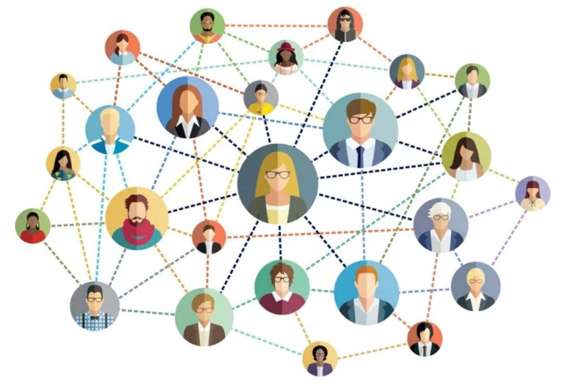
Sociální síť a sociální opora
Každý z nás má určitou sociální síť = soubor lidí kolem nás, s nimiž jsme v sociálním kontaktu a od nichž je možné očekávat pomoc
  Kolik máme sociálních vztahů, jakých? Jsme vdaní/ženatí? Jak často jsme v kontaktu s přáteli, rodinou?
Úroveň sociální opory vychází z toho
  Kdo, kolik osob poskytuje SO
  O jakou oporu jde
  Jaká je míra spokojenosti příjemce s touto oporou
  Sociální oporu lze měřit pomocí dotazníků, otázky mohou vypadat následovně:
    S kým můžeš počítat, že o tebe bude pečovat, ať se ti stane cokoli?
    S kým můžeš počítat, že tě bude utěšovat, když jsi zneklidněn?
    Kdo tě přijímá cele a úplně, nejen v tom, co je na tobě kladného, ale včetně tvých záporných stránek?

Slide 7
K zamyšlení…
Od kterých lidí bystě si mohli půjčit 100,- Kč?
Od kterých lidí byste si mohli půjčit 3 000,- Kč?
Koho byste mohli požádat, aby za Vás odevzdal práci, když jste nemocní?
Kdo by Vás vzal na pohotovost? Ve dvě hodiny ráno?
Kdo by se o Vás postaral v případě vážné nemoci?

Slide 8
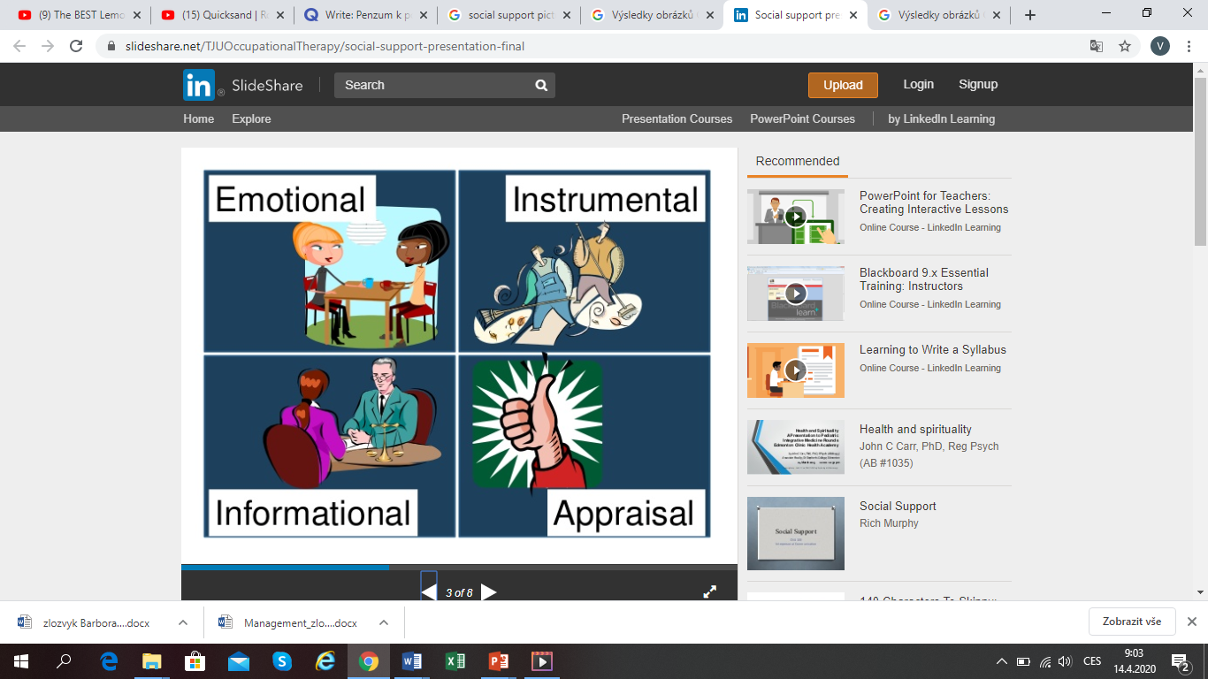
Druhy sociální opory
Instrumentální opora
  Konkrétní forma pomoci – finanční pomoc, nákup potřebných věcí, zařízení neodkladných záležitostí, materiální podpora
  Iniciativa vychází od druhého člověka (?)
  Informační opora
  Poskytnutí informace, která má pomoci v tíživé situaci
  Rady lidí, kteří si prošli podobnou zkušeností, rady odborníků
  Zahrnuje naslouchání jedinci, zjišťování jeho potřeb, toho, jak vnímá situaci
  Emocionální opora
  Empatické vyjádření opory – laskavé jednání, náklonnost, dodávání naděje, uklidňování
  Hodnotící opora
  Sdělování úcty, posilování kladného sebehodnocení a sebevědomím člověka
  Např. tím, jak pomáhající s člověkem v tísni jedná
  Sdílení těžkostí s člověkem v tísni, společné „nesení těžkých úkolů“

Slide 9

Jak a proč funguje sociální opora
Aristotelés: Člověk je zóon politikon (tvor společenský)
Více různých pohledů, např.:
Sociální opora jako uspokojování sociálních potřeb
  Máme různé psychologické potřeby, které jsou sociální povahy, například:
    Potřeba afiliace = potřeba sociálního kontaktu, styku s druhými lidmi
    Potřeba přátelského vztahu = mít člověka, kterému je možné důvěřovat
    Potřeba vzájemnosti = být v něčí péči a také o někoho pečovat
    Potřeba sociálního připoutání (attachment) = týká se vztahu matky a dítěte (dále)
  A další – přirozeně máme potřebu být uznávaní v rámci sociální skupiny, potřebu spolupráce, potřebu být milováni apod.
  Když nejsou tyto potřeby uspokojené, dochází k frustraci – snažíme se je tedy uspokojit
  Záleží nám na tom, jak nás berou ostatní, co si o nás ostatní myslí, jak se na nás dívají…

Slide 10
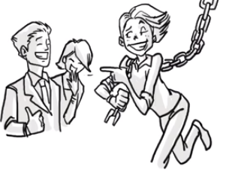
Jak a proč funguje sociální opora
Teorie citové vazby – připoutání (Attachment theory; Bowlby & Ainsworthová)
  Malé dítě potřebuje fyzické i emocionální uspokojení a také ochranu před ohrožením
  Proto se vytváří tzv. připoutání či attachment dítětě k jedné nebo několik primárním osobám
  Neúspěch při vytváření pevného připoutání v raném dětství souvisí s neschopností navazovat blízké vztahy v dospělosti
  Raný attachment má tak vliv na to, jak vypadá později naše sociální síť a sociální opora
  Poměrně složité téma, hezky vysvětlené např. tady:
    https://www.youtube.com/watch?v=WjOowWxOXCg – attachment (7,5 min)
    https://www.youtube.com/watch?v=t57DCRFZA8A – attachment – víc infa navíc (10,5 min)
    https://www.youtube.com/watch?v=m_6rQk7jlrc – slavný výzkum attachmentu Mary Ainsworthové (4,5 min)

Slide 11
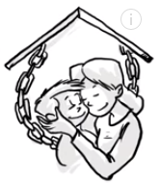
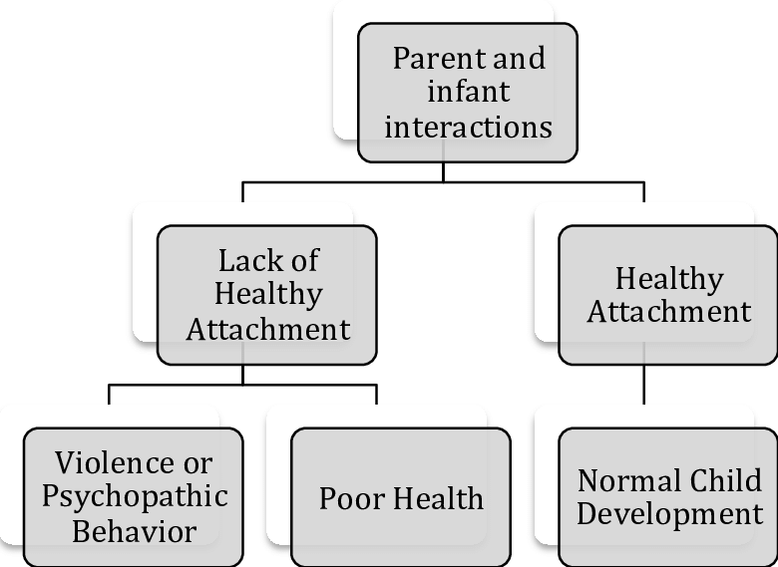
Jak a proč funguje sociální opora
Teorie citové vazby – připoutání (Attachment theory; Bowlby & Ainsworthová)
  Existuje několik typů připoutání v dětství
    Jistá vazba – matka je pro dítě k dispozici, když ji dítě potřebuje, „zdravá“ vazba (nejčastější)
    Nejistá vazba
      Vyhýbavá vazba – matka je k dítěti odmítavá → dítě se naučí nedávat najevo negativní emoce
      Ambivalentní vazba – matka se chová jednou tak a podruhé jinak, jednou láskyplně, pak zas odmítavě apod. → dítě neví, co čekat, jeho negativní projevy bývají intenzivní, pláče, křičí
      Dezorganizovaná vazba – matka je zdrojem bezpečí i ohrožení (např. v případě týrání) → dítě je obvykle úzkostné, má dezorganizované (nekonzistentní) chování (nejméně častá vazba)
      Nesouvisí jen se SO – jistá vazba je obecně spojená se zdravým vývojem a s lepším zdravím

Slide 12
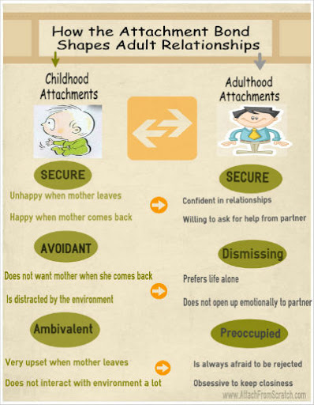
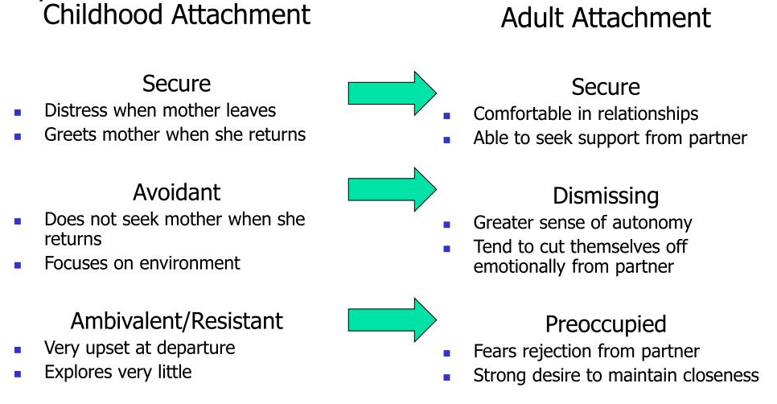
Attachment v dospělosti → sociální opora
Pozn.: Naučte se 4 základní typy vazby, není třeba znát anglické názvy a typy vazby v dospělosti, spíš mít představu, jak nás attachment v dětství ovlivňuje do budoucna

Slide 13
Jak a proč funguje sociální opora
Sociální opora jako nárazník
  SO podobně jako nárazník tlumí negativní působení stresu – má vliv v řadě oblastí:
  Kognitivní sféra
    Sdílíme problémy, někdo nás poslouchá, radí, poskytuje své zkušenosti a informace apod. → díky tomu může nastat změna toho, jak vnímáme situaci, např.:
    Upřesnění a uvědomění si stresorů, porozumění situaci
    Uvědomění si salutorů, možností boje se stresem
  Posílení sebeúcty, sebevědomí, self-efficacy (=vědomí vlastní účinnosti) aj.
    SO kladně ovlivňuje pojetí osobní kompetence – toho, že člověk v tísni s danou situací umí bojovat, může ji zvládnout, má potřebné znalosti, schopnosti, …
  Volba vhodnější strategie
    Lidé s lepší SO častěji volí aktivní strategii zvládán stresu namísto vyhýbání s stresoru
    SO může člověka upozornit na zdraví prospěšné chování, na vhodnější návyky
  Snižování negativního působení stresoru na fyziologické dění

Slide 14

Jak a proč funguje sociální opora
Podobný pohled – to, jakou máme SO, má vliv na naše posuzování stresu, coping a celkově chování vzhledem ke zdraví
Největší efekt na:
  Kardiovaskulární systém
  Neuroendokrinní funkce
  Imunitní systém

Slide 15

Phillipsův efekt
Lidé častěji umírají po datu svého narození než před narozeninami
Efekt je vysvětlován tím, že (zvláště staří) lidé žijí po svých narozeninách v relativně největším osamění – na narozeniny přijeli návštěvy, telefonovali příbuzní aj. → po narozeninách velký výkyv
Důležité je také očekávání – lidé očekávají na narozeniny větší zájem a oporu od příbuzných, známých → to pozitivně ovlivňuje jejich zdraví

Slide 16
Problémy sociální opory
Příklad: Marie umírá na poslední stádium rakoviny, které je velmi bolestivé. Poskytovatel sociální pomoci vnímá jako hlavní starost pacientky právě intenzivní bolest a v tomto smyslu se snaží jí pomáhat – vyjádřit empatii, odvést a rozptýlit její pozornost. Marie má ale největší starost o to, co bude s jejími dětmi, až odejde.
Subjektivní vs. objektivní sociální opora
  To, co je objektivně, zvnějšku vnímáno jako pomoc, nemusí být subjektivně vnímané jako (adekvátní) pomoc, osoba v tísni může mít jiné starosti, priority, požadavky
Poskytovaná vs. přijímaná sociální opora
    Vše, co je dané osobě určeno vs. to, co se k dané osobě skutečně dostane
Příklad: Erik má obtíže s nadměrným pitím alkoholu. Nechce podstoupit léčbu, má strach, že se jeho problémy „provalí“ a okolí ho bude soudit. Ve městě, kde Erik bydlí, funguje několik podpůrných skupin pro lidi s potížemi s alkoholem, kam se dá docházet anonymně. Erik ale o této možnosti neví, nikdy o ní neslyšel.

Slide 17

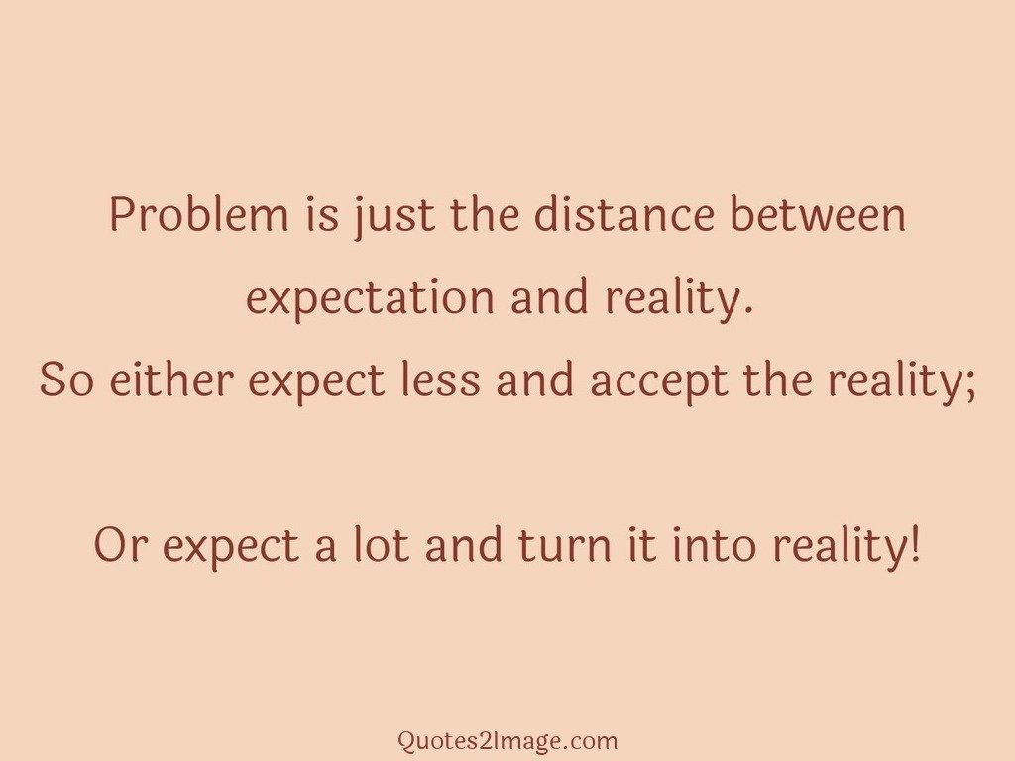
Problémy sociální opory
Očekávaná sociální opora
  Jde o osobní přesvědčení každého člověka, že existují lidé, kteří mu v případě potřeby pomohou
  Naše očekávání je subjektivní – vůbec nemusí jít o to, jak to skutečně je, očekávaná SO odráží především to, jak člověk vnímá své sociální okolí, to, že je přijímaný apod.
  Může být výrazný rozdíl mezi tím, co člověk očekává a co se mu dostane a co skutečně získá, protože máme i určitou představu o tom, jak by nám mělo být pomoci
  Např. neočekávání pomoci, negativní hodnocení sociální sítě v důsledku sníženého sebehodnocení, pesimismu aj., přestože realita vypadá tak, že řadě lidí na daném člověku záleží a jsou ochotni a schopni mu pomoci.

Slide 18
Problémy sociální opory
Množství dalších problémů
Podobná prvnímu příkladu je přiměřenost či adekvátnost sociální opory („co“ je poskytováno, „kolik“ je toho poskytováno, „jak“) – např. sociální opora sice jde správným směrem, člověk v tísni by jí ale potřeboval víc, intenzivnější – anebo naopak méně
Nadměrná pomoc
  Může brát adresátovi možnost sám se zdravě vyrovnat se stresovou situací
  Např. když pečovatel v dobré víře dělá vše za staršího člověka, aby mu ulehčil práci, pomohl
    V důsledku toho klesá samoobslužnost klienta, mění se sebepojetí, klesá sebehodnocení
    Schopnost postarat se sám o sebe je jedním z důležitých faktorů kvality života
    Důsledkem může být závislost na pomoci a bezmoc, negativní pocity jako vina, obavy, strach aj.

Slide 19

Užitek ze sociální opory
Stejně jako mají určití lidé sklony hůře zvládat stres nebo onemocnět psychosomatickou chorobou, jsou někteří lidé citlivější vůči pozitivním vlivům sociální opory a mají z ní větší užitek
Jsou to lidé, kteří
  Snadno navazují kontakty
  Snadno přijímají pomoc od druhých
  Ochotně poskytují pomoc druhým
  Rozdíly mezi ženami a muži
    Ženy mívají víc přátel, častěji mívají nejlepšího přítele/přítelkyni
    Ženy dostávají víc sociální opory, zároveň ale víc opory poskytují, což může zvyšovat stres
  Není to tak, že člověk, který má více kontaktů s lidmi, má automaticky lepší sociální oporu a lepší zdraví – hostilní člověk s negativním přístupem bude mít pravděpodobněji nižší SO
  Jde spíš o kvalitu vztahů s lidmi

Slide 20

Co si z toho vzít do praxe?
To, co okolí vnímá jako pomoc, vůbec nemusí být pomoc – je třeba „zmapovat“, jak to vnímá klient, jakou pomoc potřebuje, kolik jí potřebuje
Když se Vám rozbije auto, nepomůže si o tom popovídat = ne každé řešení a každý typ sociální opory jsou vhodné pro každý problém → pomáhat adekvátně problému
V rámci pomoci je užitečné „mapovat“ klientovo sociální prostředí
  Má někoho, komu se může svěřit? Může se s někým poradit?
    Třeba má, ale samotného ho to nenapadne, potřebuje „postrčit“ ☺
  Ví klient o tom, jaká pomoc je pro něj k dispozici?

Slide 21
Co si z toho vzít do praxe?
Klientovi můžeme pomáhat mnoha způsoby
  Sami být sociální oporou
    Podpořit, vyslechnout
    Pomoct porozumět situaci, vysvětlit souvislosti
    Podat informace – máme výhodu, že vystupujeme z pozice profesionála
  Doporučit vyhledání sociální opory
    Mezi blízkými, přáteli – svěřit se, sdílet, hledat podporu ve změně životního stylu
    Doporučit odbornou pomoc – odkázat na psychologa, skupinu, online pomoc, krizovou linku
Týká se také nás a našeho zdraví
  Např. jako prevence syndromu vyhoření

Slide 22
Děkuji za pozornost.

